Slide 1
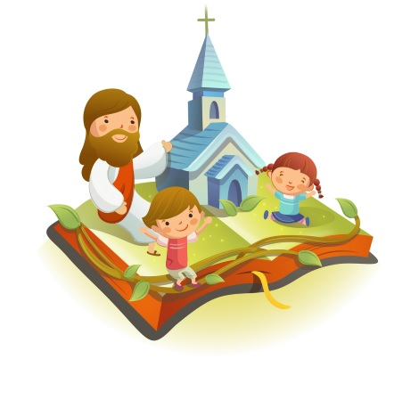
✠VUI HỌC KINH THÁNH✠
AI YÊU MẾN THẦY
SẼ GIỮ LỜI THẦY
CHÚA NHẬT X THƯỜNG NIÊN- NĂM A
LỄ CHÚA BA NGÔI

Slide 2
TIN MỪNG CHÚA GIÊ-SU KI-TÔ THEO THÁNH GIO-AN
Thiên Chúa yêu thế gian đến nỗi đã ban Con Một, để ai tin vào Con của Người thì khỏi phải chết, nhưng được sống muôn đời.

Slide 3
Quả vậy, Thiên Chúa sai Con của Người đến thế gian, không phải để lên án thế gian, nhưng là để thế gian, nhờ Con của Người, mà được cứu độ.

Slide 4
Ai tin vào Con của Người, thì không bị lên án; nhưng kẻ không tin, thì bị lên án rồi, vì đã không tin vào danh của Con Một Thiên Chúa. Đó là Lời Chúa

Slide 5
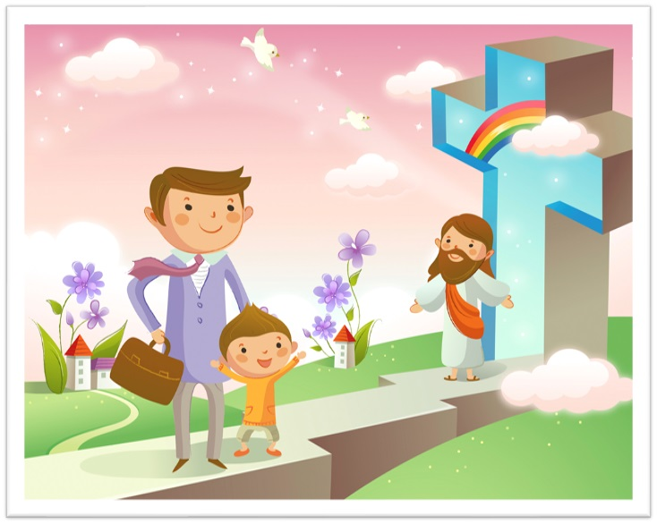
HÃY
TÌM
KIẾM
NƯỚC
CHÚA
TRƯỚC
MỌI
SỰ
NGƯỜI
SẼ
LO
CHO
TÌM Ô CHỮ

Slide 6
HÀNG
DỌC
1
 | Đ | Ã | B | A | N
 |  | D | A | N | H
 | C | O | N | M | Ộ | T
T | H | Ế | G | I | A | N
 |  | S | Ố | N | G
 | T | H | I | Ê | N | C | H | Ú | A
2
3
4
5
6
5. Thiên Chúa yêu thế gian đến nỗi đã ban Con Một, để ai tin vào Con của Người thì khỏi phải chết, nhưng được GÌ muôn đời.
4. Thiên Chúa yêu ai đến nỗi đã ban Con Một?
6. Ai đã yêu thế gian đến nỗi đã ban Con Một mình?
1. Thiên Chúa yêu thế gian đến nỗi … … Con Một
3. Thiên Chúa yêu thế gian đến nỗi ban Ai cho thế gian?
2. Ai tin vào Con của Người, thì không bị lên án; nhưng kẻ không tin, thì bị lên án rồi, vì đã không tin vào điều gì của Con Một Thiên Chúa?

Slide 7
Hãy mang Lời Chúa đến cho mọi người

Slide 8
 | Đ | Ã | B | A | N
 |  | D | A | N | H
 | C | O | N | M | Ộ | T
T | H | Ế | G | I | A | N
 |  | S | Ô | N | G
 | T | H | I | Ê | N | C | H | Ú | A

Slide 9
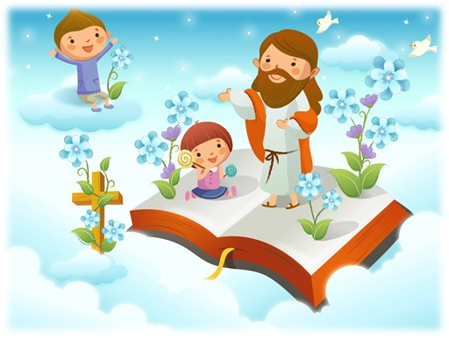
Học với Giê-su - Học cùng Giê-su
TRẮC NGHIỆM

Slide 10
1. “Thiên Chúa yêu ai đến nỗi đã ban Con Một, để ai tin vào Con của Người thì khỏi phải chết, nhưng được sống muôn đời” ?
A
Dân Ít-ra-en.
B
Thế gian.
B
Thế gian.
C
Người công chính.
D
Người phụ nữ bên bờ giếng Giacóp.
Đáp án

Slide 11
2. Thiên Chúa yêu thế gian đến nỗi ban điều gì cho thế gian?
A
Sự sống trường sinh.
B
Thánh Thể.
C
Con Một.
C
Con Một.
D
Manna.
Đáp án

Slide 12
3. “Thiên Chúa yêu thế gian đến nỗi đã ban Con Một để ai tin vào Con của Người thì khỏi phải chết, nhưng … … …
A
Được hưởng phúc thiên đường.
B
Được ơn cứu thoát.
C
Được gặp Chúa trong ngày sau hết.
D
Được sống muôn đời.
D
Được sống muôn đời.
Đáp án

Slide 13
4. Ai tin vào Con của Người thì thế nào?
A
Được hạnh phúc muôn đời.
B
Không bị lên án
B
Không bị lên án
C
Được giải thoát.
D
Được hưởng phúc Nước Trời.
Đáp án

Slide 14
5. Những kẻ không tin, thì bị lên án rồi, vì đã thế nào?
A
A
Không tin vào danh của Con Một Thiên Chúa.
Không tin vào danh của Con Một Thiên Chúa.
B
Không nghe lời con một Thiên Chúa.
C
Không tin vào Đức Giêsu
D
Không tuân giữ lời Đức Giêsu dạy.
Đáp án

Slide 15
THIẾU NHI YÊU CHÚA
Thiếu nhi làm gì để tuyên xưng Thiên Chúa Ba Ngôi?

